Slide 1

Deneyim Bildirisi Sunumu
Bimar Yazılım Kalite Portalı: Deneyimler ve Kazanımlar
UYMS 2021
Serkan Apul

Slide 2
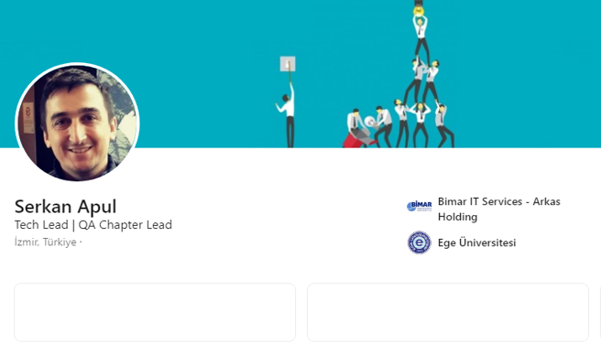



serkan.apul@arkas.com
https://serkanapul.medium.com/
https://www.linkedin.com/in/serkanapul/

Slide 3

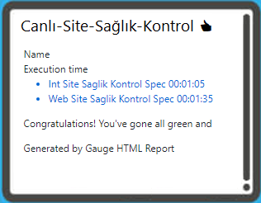
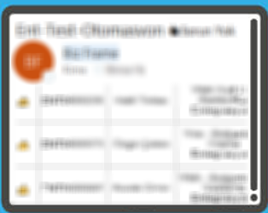
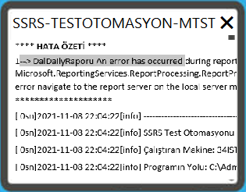
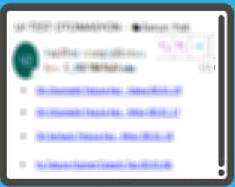
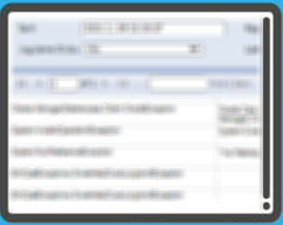
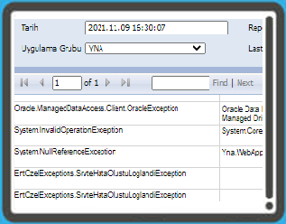
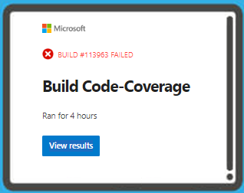
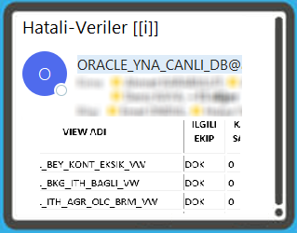
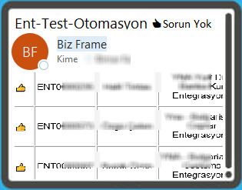
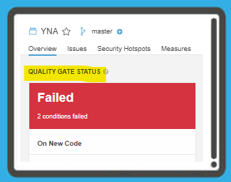
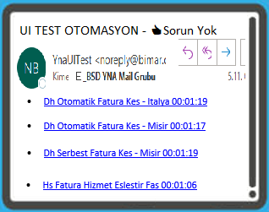

!!?

Slide 4
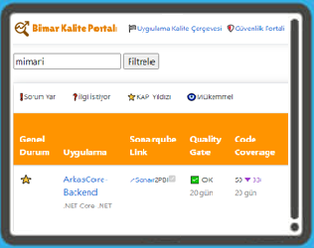
!!?

Slide 6
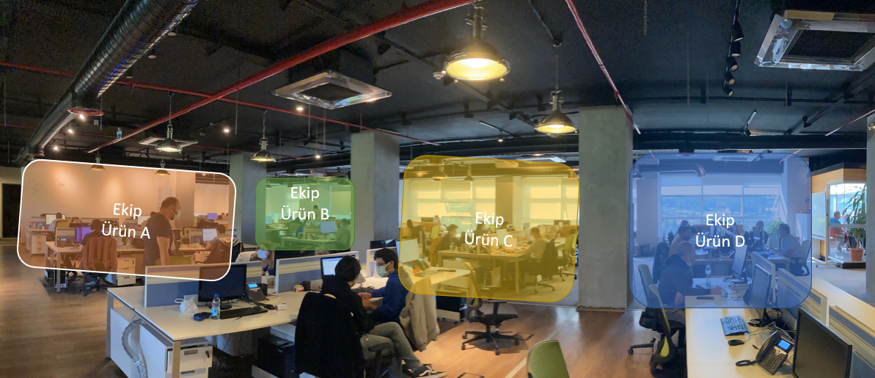

Slide 7
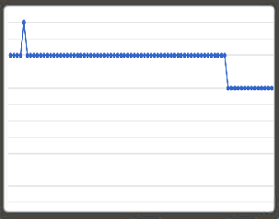

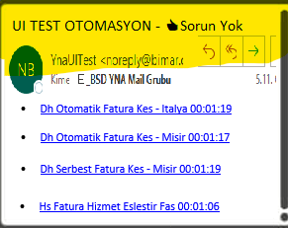
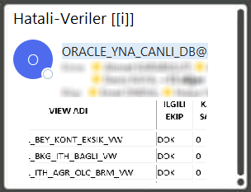
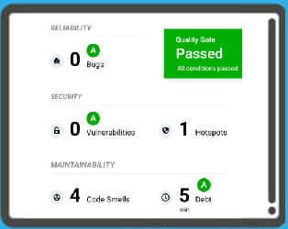
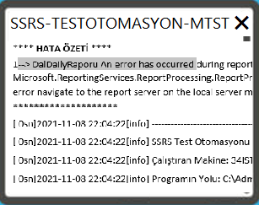
KAP
Şirket içi Tüm Kalite Faaliyetleri
Notes:
Şirket İçi Kalite Faaliyeti Kataloğu

Slide 8
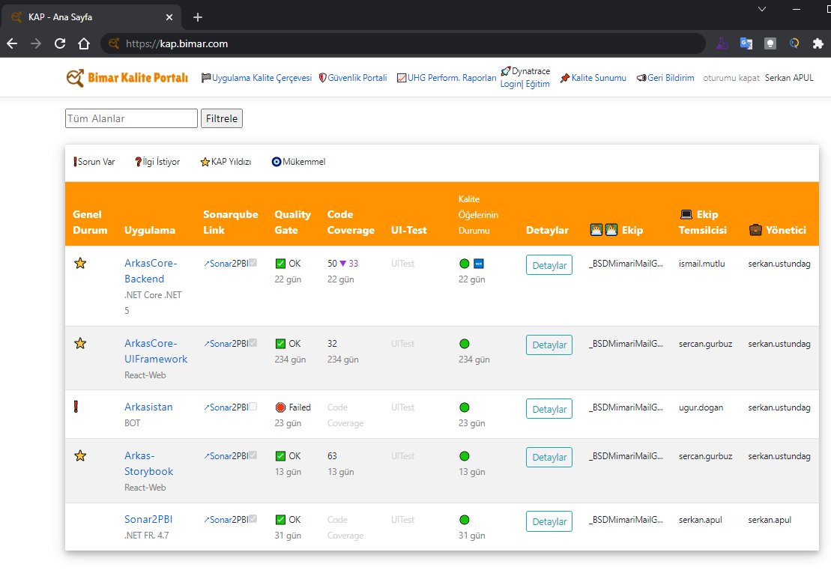
KAP
Daha kaliteli uygulama geliştirmek için yapılan faaliyetlerin
1- Yönergelerine erişim sağlayan,
2- Faaliyetlerin çıktı ve gelişimlerini
görünür kılan yazılımdır.
Ekipler ve yönetim için bu anlamda İLK ADRES olacak şekilde geliştirilmiştir.

Slide 9
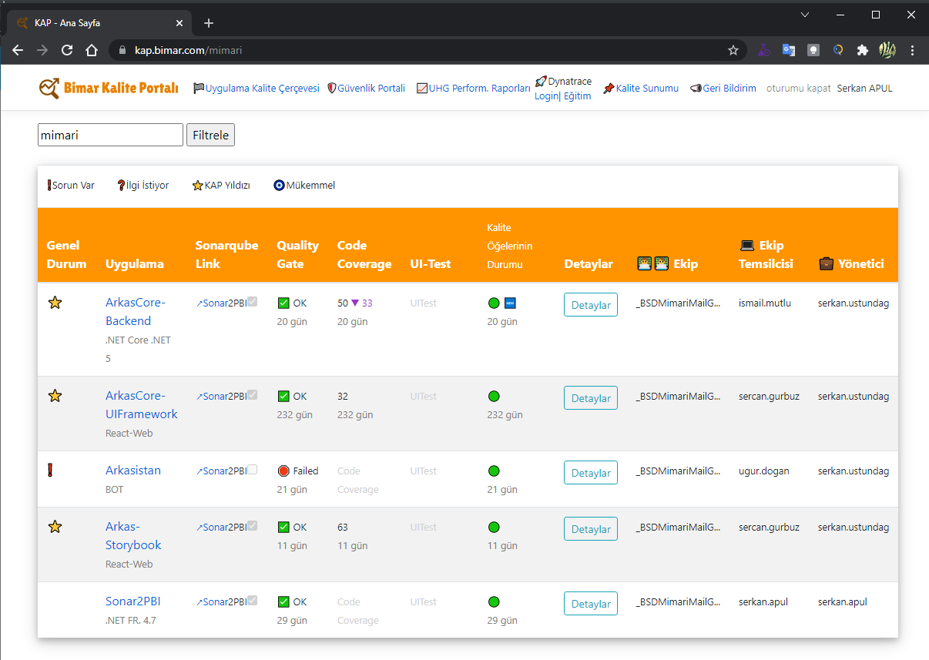
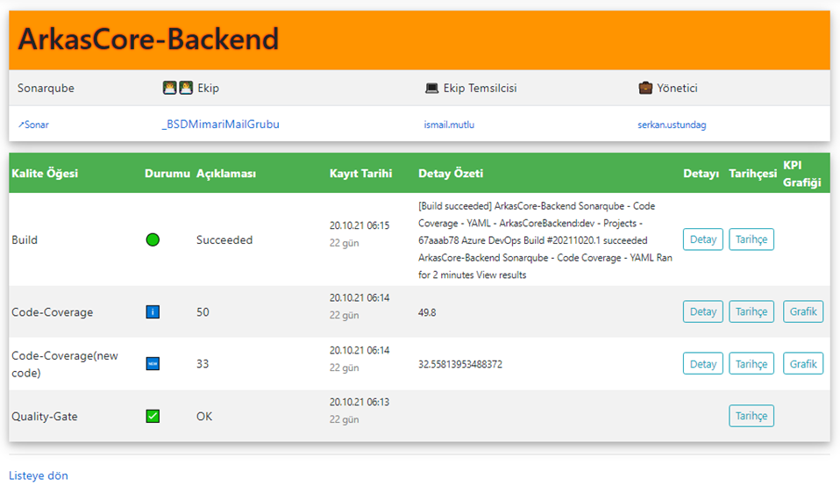



KAP
kap.bimar.com/ekip-a
kap.bimar.com/lojistik
kap.bimar.com/serkan.apul
kap.bimar.com/.net
kap.bimar.com/react-web
kap.bimar.com/bot
Notes:
Yöneticiler kendi projelerini görebilir.
Aynı teknolojide olanlar benzer işler yapan arkadaşları görebilir.

Slide 10
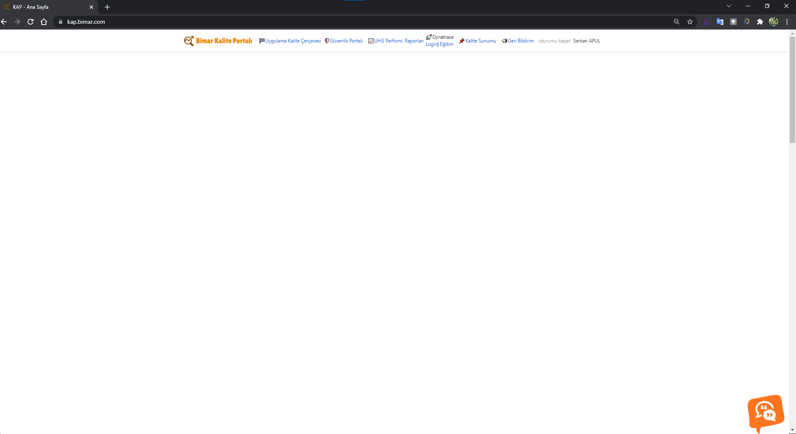
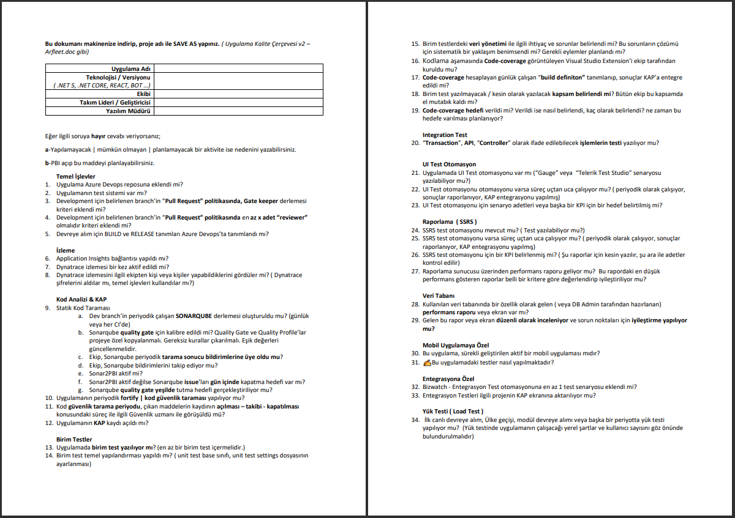
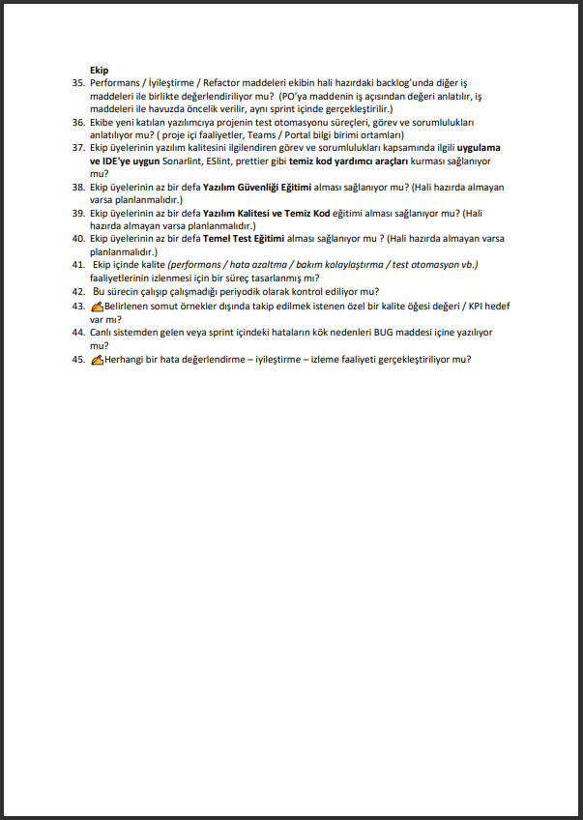
https://bit.ly/3qpYBXr
Notes:
Hem teknik hem de süreç olarak atılması gereken adımlar yer almaktadır.

Slide 11
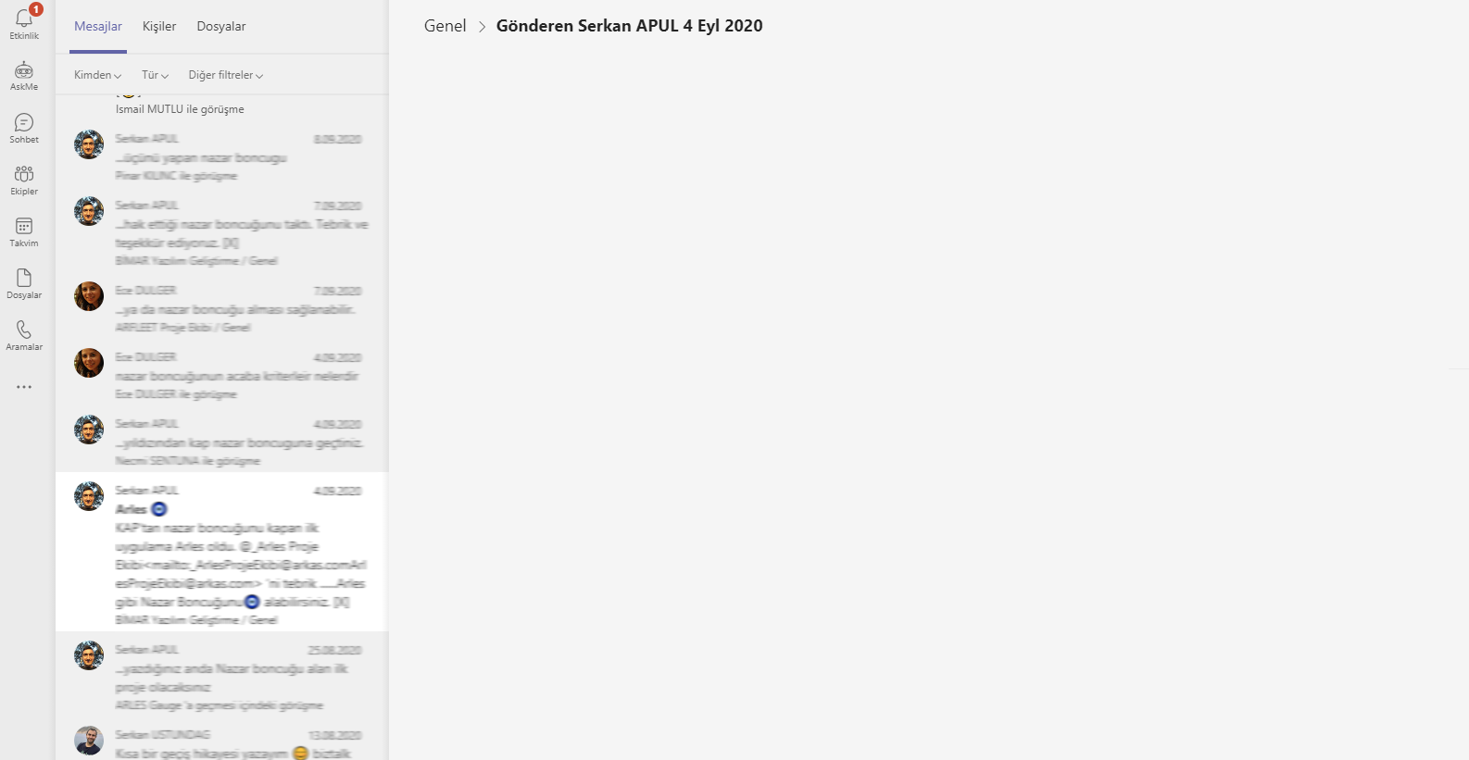
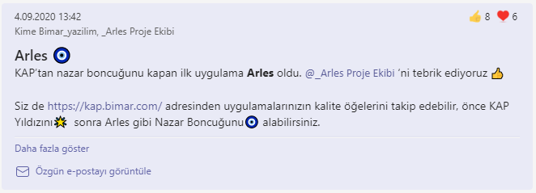

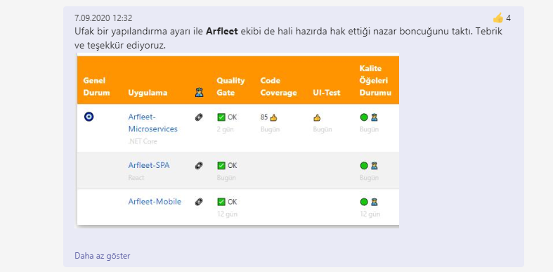
Oyunlaştırma ve Tutundurma
Notes:
Oyunlaştırma ve tutundurma çalışmaları

Slide 12
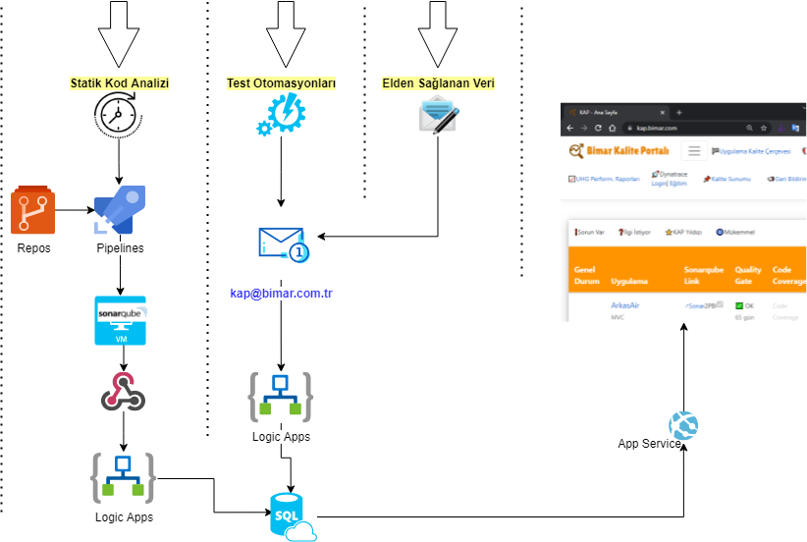
Mimari
Web kancası

Slide 13

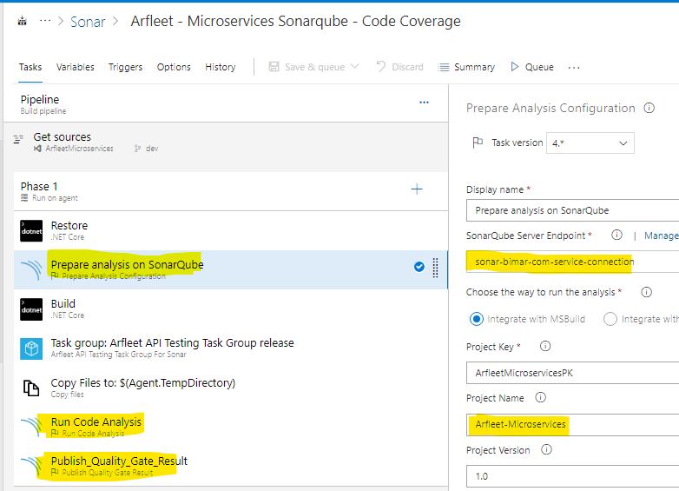
Mimari

Slide 14

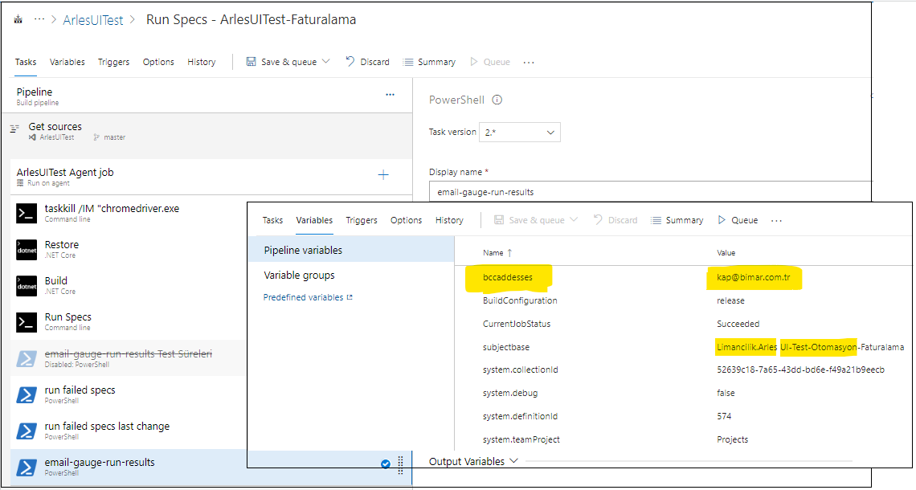
Mimari

Slide 15
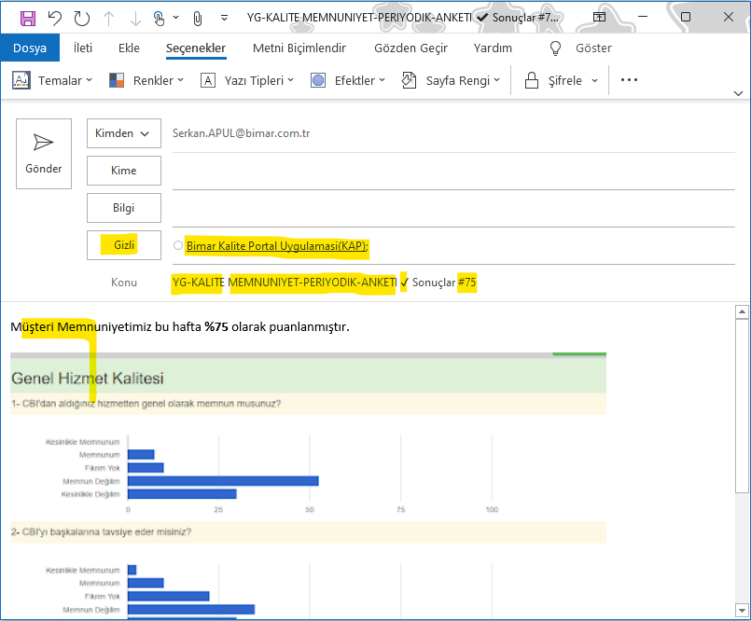
Mimari

Slide 16
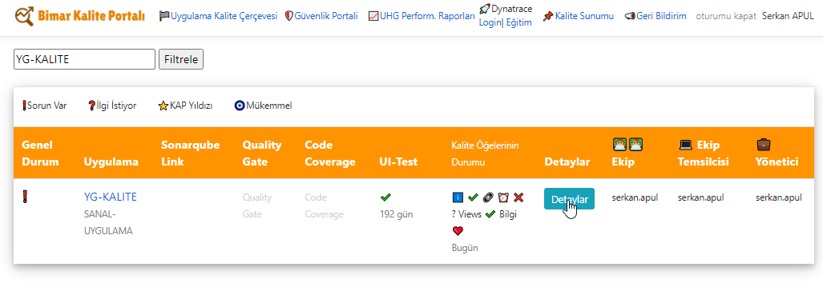
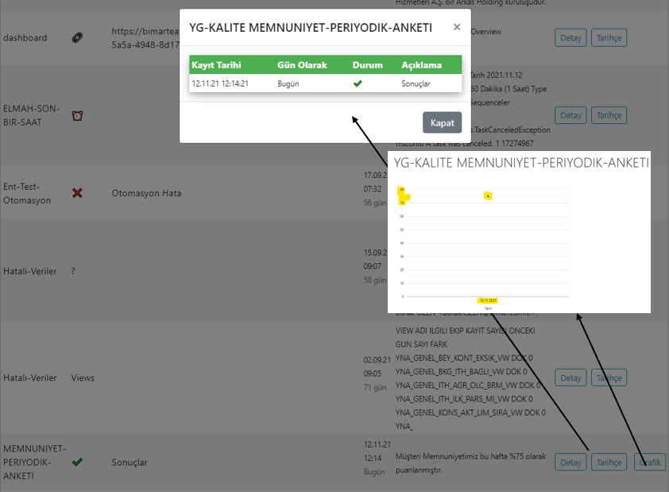
https://kap.bimar.com/YG-KALITE

Slide 17
Demo

Slide 18

Sorular?

Slide 19
Temel İşlevler
Uygulama Azure Devops reposuna eklendi mi?
Uygulamanın test sistemi var mı?
Development için belirlenen branch’in “Pull Request” politikasında, Gate keeper derlemesi kriteri eklendi mi?
Development için belirlenen branch’in “Pull Request” politikasında en az x adet “reviewer” olmalıdır kriteri eklendi mi?
Devreye alım için BUILD ve RELEASE tanımları Azure Devops’ta tanımlandı mı?
İzleme
6. Application Insights bağlantısı yapıldı mı?
7. Dynatrace izlemesi bir kez aktif edildi mi?
8. Dynatrace izlemesini ilgili ekipten kişi veya kişiler yapabildiklerini gördüler mi? ( Dynatrace şifrelerini aldılar mı, temel işlevleri kullandılar mı?)
Kod Analizi & KAP
9. Statik Kod Taraması
Dev branch’in periyodik çalışan SONARQUBE derlemesi oluşturuldu mu? (günlük veya her CI’de)
Sonarqube quality gate için kalibre edildi mi? Quality Gate ve Quality Profile’lar projeye özel kopyalanmalı. Gereksiz kurallar çıkarılmalı. Eşik değerleri güncellenmelidir.
Ekip, Sonarqube periyodik tarama sonucu bildirimlerine üye oldu mu?
Ekip, Sonarqube bildirimlerini takip ediyor mu?
Sonar2PBI aktif mi?
Sonar2PBI aktif değilse Sonarqube issue’ları gün içinde kapatma hedefi var mı?
Sonarqube quality gate yeşilde tutma hedefi gerçekleştiriliyor mu?
10. Uygulamanın periyodik fortify | kod güvenlik taraması yapılıyor mu?
11. Kod güvenlik tarama periyodu, çıkan maddelerin kaydının açılması – takibi - kapatılması konusundaki süreç ile ilgili Güvenlik uzmanı ile görüşüldü mü?
12. Uygulamanın KAP kaydı açıldı mı?
Birim Testler
13. Uygulamada birim test yazılıyor mı? (en az bir birim test içermelidir.)
14. Birim test temel yapılandırması yapıldı mı? ( unit test base sınıfı, unit test settings dosyasının ayarlanması)
15. Birim testlerdeki veri yönetimi ile ilgili ihtiyaç ve sorunlar belirlendi mi? Bu sorunların çözümü için sistematik bir yaklaşım benimsendi mi? Gerekli eylemler planlandı mı?
16. Kodlama aşamasında Code-coverage görüntüleyen Visual Studio Extension’i ekip tarafından kuruldu mu?
17. Code-coverage hesaplayan günlük çalışan “build definiton” tanımlanıp, sonuçlar KAP’a entegre edildi mi?
18. Birim test yazılmayacak / kesin olarak yazılacak kapsam belirlendi mi? Bütün ekip bu kapsamda el mutabık kaldı mı?
19. Code-coverage hedefi verildi mi? Verildi ise nasıl belirlendi, kaç olarak belirlendi? ne zaman bu hedefe varılması planlanıyor?
Integration Test
20. “Transaction”, API, “Controller” olarak ifade edilebilecek işlemlerin testi yazılıyor mu?
Notes:
Hem teknik hem de süreç olarak atılması gereken adımlar yer almaktadır.

Slide 20
UI Test Otomasyon
21. Uygulamada UI Test otomasyonu var mı (“Gauge” veya “Telerik Test Studio” senaryosu yazılabiliyor mu?)
22. UI Test otomasyonu varsa süreç uçtan uca çalışıyor mu? ( periyodik olarak çalışıyor, sonuçlar raporlanıyor, KAP entegrasyonu yapılmış)
23. UI Test otomasyonu için senaryo adetleri veya başka bir KPI için bir hedef belirtilmiş mi?
Raporlama ( SSRS )
24. SSRS test otomasyonu mevcut mu? ( Test yazılabiliyor mu?)
25. SSRS test otomasyonu varsa süreç uçtan uca çalışıyor mu? ( periyodik olarak çalışıyor, sonuçlar raporlanıyor, KAP entegrasyonu yapılmış)
26. SSRS test otomasyonu için bir KPI belirlenmiş mi? ( Şu raporlar için kesin yazılır, şu ara ile adetler kontrol edilir)
27. Raporlama sunucusu üzerinden performans raporu geliyor mu? Bu rapordaki en düşük performans gösteren raporlar belli bir kritere göre değerlendirip iyileştiriliyor mu?
Veri Tabanı
28. Kullanılan veri tabanında bir özellik olarak gelen ( veya DB Admin tarafından hazırlanan) performans raporu veya ekran var mı?
29. Gelen bu rapor veya ekran düzenli olarak inceleniyor ve sorun noktaları için iyileştirme yapılıyor mu?
Mobil Uygulamaya Özel
30. Bu uygulama, sürekli geliştirilen aktif bir mobil uygulaması mıdır?
31. Bu uygulamadaki testler nasıl yapılmaktadır?
Entegrasyona Özel
32. Bizwatch - Entegrasyon Test otomasyonuna en az 1 test senaryosu eklendi mi?
33. Entegrasyon Testleri ilgili projenin KAP ekranına aktarılıyor mu? Yük Testi ( Load Test )
34. İlk canlı devreye alım, Ülke geçişi, modül devreye alımı veya başka bir periyotta yük testi yapılıyor mu? (Yük testinde uygulamanın çalışacağı yerel şartlar ve kullanıcı sayısını göz önünde bulundurulmalıdır)
Ekip
35. Performans / İyileştirme / Refactor maddeleri ekibin hali hazırdaki Backlog’unda diğer iş maddeleri ile birlikte değerlendiriliyor mu? (PO’ya maddenin iş açısından değeri anlatılır, iş maddeleri ile havuzda öncelik verilir, aynı sprint içinde gerçekleştirilir.)
36. Ekibe yeni katılan yazılımcıya projenin test otomasyonu süreçleri, görev ve sorumlulukları anlatılıyor mu? ( proje içi faaliyetler, Teams / Portal bilgi birimi ortamları)
37. Ekip üyelerinin yazılım kalitesini ilgilendiren görev ve sorumlulukları kapsamında ilgili uygulama ve IDE'ye uygun Sonarlint, ESlint, prettier gibi temiz kod yardımcı araçları kurması sağlanıyor mu?
38. Ekip üyelerinin az bir defa Yazılım Güvenliği Eğitimi alması sağlanıyor mu? (Hali hazırda almayan varsa planlanmalıdır.)
39. Ekip üyelerinin az bir defa Yazılım Kalitesi ve Temiz Kod eğitimi alması sağlanıyor mu? (Hali hazırda almayan varsa planlanmalıdır.)
40. Ekip üyelerinin az bir defa Temel Test Eğitimi alması sağlanıyor mu ? (Hali hazırda almayan varsa planlanmalıdır.)
41. Ekip içinde kalite (performans / hata azaltma / bakım kolaylaştırma / test otomasyon vb.) faaliyetlerinin izlenmesi için bir süreç tasarlanmış mı?
42. Bu sürecin çalışıp çalışmadığı periyodik olarak kontrol ediliyor mu?
43. Belirlenen somut örnekler dışında takip edilmek istenen özel bir kalite öğesi değeri / KPI hedef var mı?
44. Canlı sistemden gelen veya sprint içindeki hataların kök nedenleri BUG maddesi içine yazılıyor mu?
45. Herhangi bir hata değerlendirme – iyileştirme – izleme faaliyeti gerçekleştiriliyor mu?
Notes:
Hem teknik hem de süreç olarak atılması gereken adımlar yer almaktadır.

